Slide 1

Aplikacija za Zabavni park „MALA“
Članovi tima:
Milan Žuža
Adam Stanić
Lejla Zečević
Ajša Terko
Notes:
Aplikacija za Zabavni park „MALA“
Članovi tima:
Milan Žuža
Adam Stanić
Lejla Zečević
Ajša Terko

Slide 2

Opis teme
Jednostavan pristup informacijama koje će boravak u parku učiniti ugodnijim i zanimljivijim;
Pametno i efikasno korištenje vremena provedenog u parku;
Rad aplikacije će biti prezentiran na modelu izmišljenog zabavnog parka koji se nalazi na prostoru Kampusa.

Slide 3

PROCESI
Administrator: vođenje evidencije radnika i atrakcija koje postoje u zabavnom parku, dodavanje novih usluga i modificiranje njhovih cijena
Posjetioc parka je obavezan kupi kartu online ili na šalteru na ulazu u zabavni park. Registrovani korisnici imaju mogućnost da unosom informacija o svojoj kreiditnoj kartici izvrše kupovinu ulaznice koju naknadno preuzimaju pri dolasku u park. Radnik na šalteru imaju mogućnost kreirati kartu sa unique kodom sa kojim se može pristupiti aplikaciji.
Korisnik vrši login tako što kamera očita kod sa karte. Time mu je omogućen pristup svim korisnim informacijama koje boravak u parku treba da učine zanimljivijim i ugodnijim. Da bi on mogao da pristupi nekoj od atrakcija zabavnog parka, dužan je da prisloni svoju kartu na uređaj koji zatim očitava taj kod sa karte i omogućava mu prolazak do atrakcije. Ovakav sistem omogućava drugim posjetiocima zabavnog parka da u svakom trenutku, koristeći mobilnu aplikaciju, imaju informaciju o broju posjetioca koji čekaju u redu, te aproksimiranom vremenu čekanja za traženu atrakciju.
Ako dođe do kvara ili zatvaranja atrakcije za posjetioce, radnik, koji koristi mobilnu aplikaciju, u mogućnosti je da promijeni status za datu atrakciju iz "Dostupna" u "Nije dostupna" odnosno iz "Zatvoreno" u "Otvoreno".

Slide 4
Funkcionalnosti
Vođenja evidencije o zaposlenicima zabavnog parka i atrakcijama istog
Pristup izvještajima o broju postjeta parku i pojedinačnim atrakcijama
Objavljivanje cijena atrakcija i popusta na iste
Postavljanje statusa atrakcije
Pregleda reda čekanja za neku atrakciju i aproksimiranom vremenu čekanja
Pregleda mape zabavnog parka
Ocjenjivanje usluga zabavnog parka; Feedback form
Vremenska prognoza

Slide 5

Akteri
Administratori (ima pristup bazi zaposlenih, ima pristup izvještajima o radu zabavnog parka, u mogućnosti je da modifikuje cijenu karata i kreira posebne ponude)
Radnici koji održavaju atrakcije zabavnog parka (ima mogućnost da mijenja status atrakcija u parku, tj. da atrakciju učini dotupnom ili zatvorenom za posjetioce)
Radnici na ulaznom šalteru zabavnog parka (imaju pristup dijelu desktp aplikacije za prodaju karata)
Registrovani korisnici (imaju mogućnost kupovine karata online, te sakupljanju dodatnih bodova za specijalne pogodnosti)
Posjetioci zabavnog parka sa običnom kartom (koriste sve ranije navedene funkcionalnosti mobilne aplikacije)
Posjetioci zabavnog parka sa 'Gold' kartom (pored standardnih funkcionalnosti mobilne aplikacije, ovi posjetioci imaju mogućnost da koriste specijalni ulaz za pristup atrakciji sa smanjenim vremenom čekanja)

Slide 6
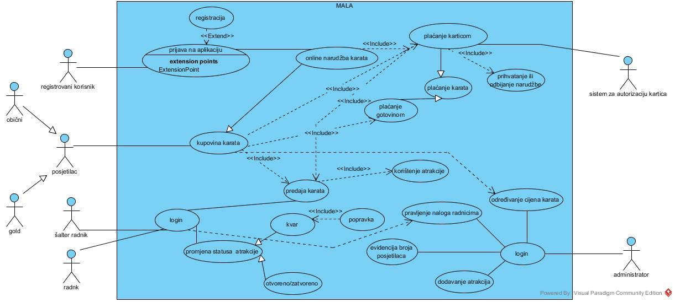
USE CASE DIJAGRAM

Slide 7
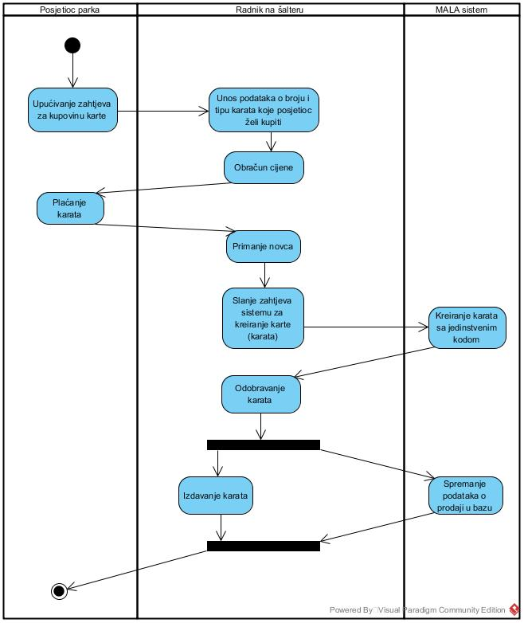
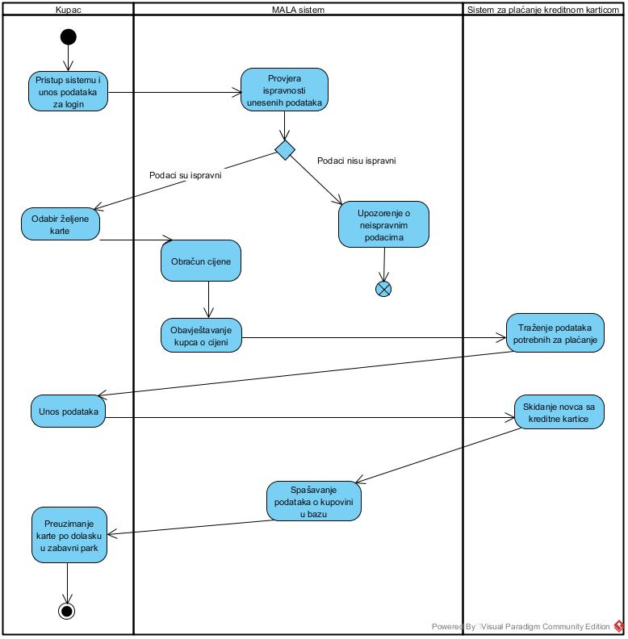
DIJAGRAMI AKTIVNOSTI
KUPOVINA KARATA NA ULAZU
KUPOVINA KARTE ONLINE

Slide 8
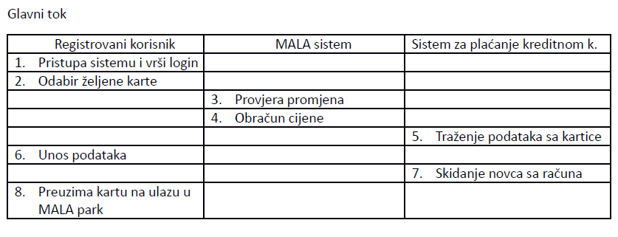
PRIMJER SCENARIJA
Naziv: Online kupovina karata
Opis: Klijent pristupa online interfejsu i vrši login na aplikaciju
Preduvjeti: Klijent može pristupiti interfejsu
Posljedice (uspješan završetak): Login uspješna, učitava se početna stranica
Posljedice (negativan završetak): Login neuspješan 3 puta zaredom, blokada računa

Slide 9
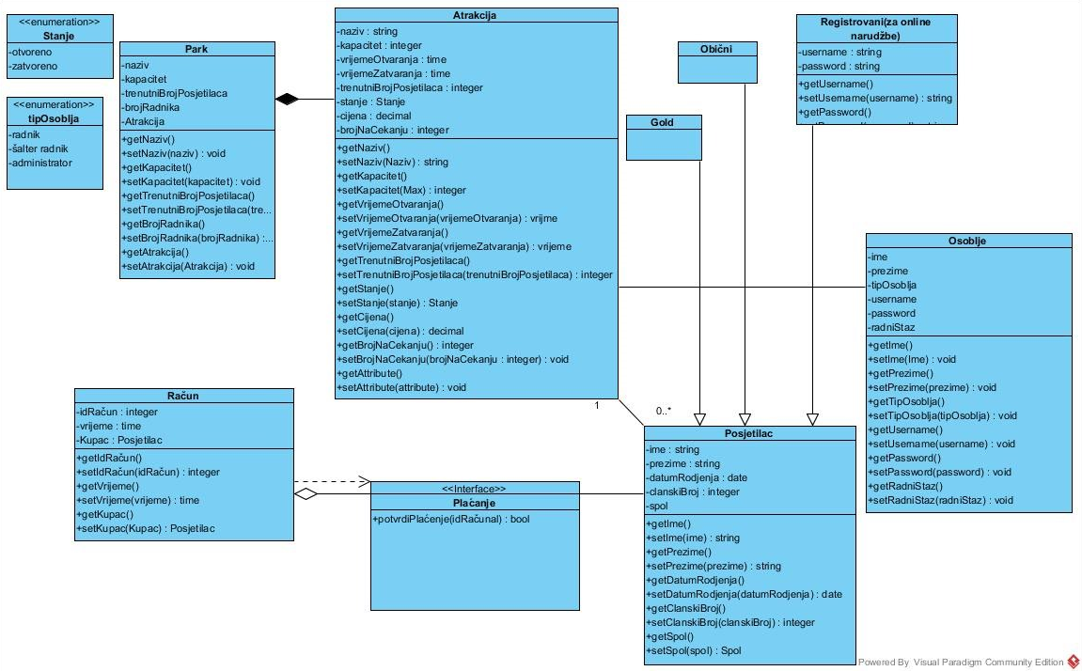
DIJAGRAM KLASE

Slide 10
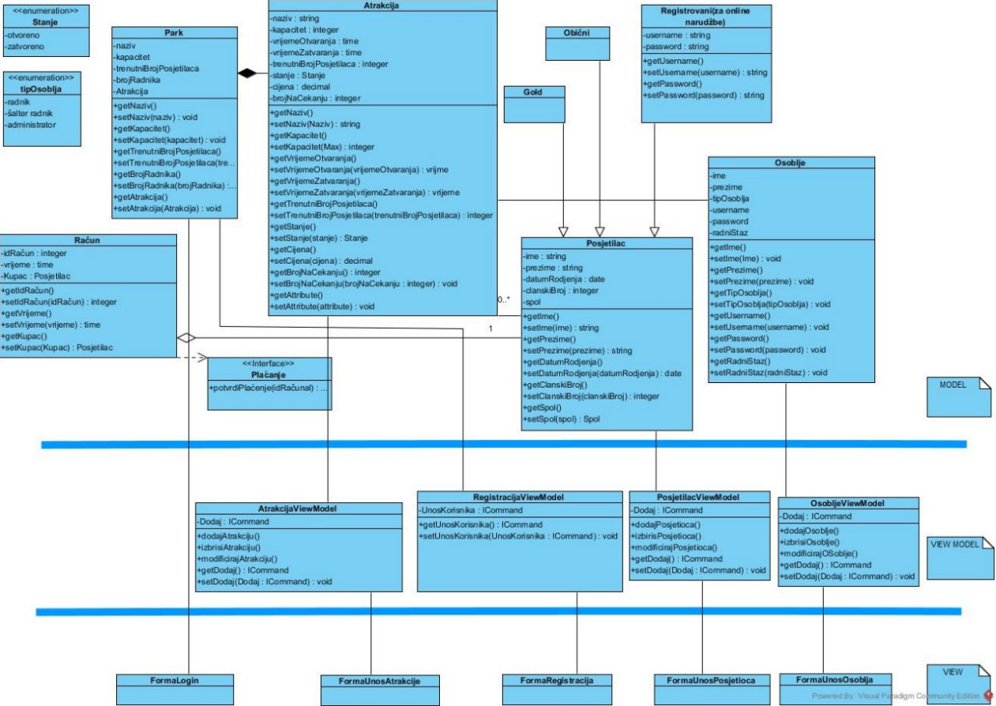
DIJAGRAM KLASE - MVVM

Slide 11
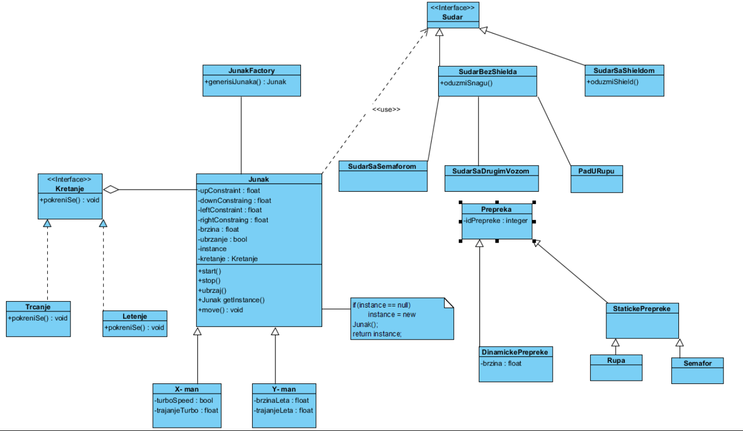
IGRICA

Slide 12
IGRICA
Junak igrice se vozi na rollercoaster-u izbjegavajući postojeće prepreke.
Cilj igrice je skupiti što veći broj poena prije nego dođe do sudara sa nekom od prepreka.
Dijagram klase:
State Pattern (mogućnost da igrač iskoristi prednosti „Shield-a“)
Factory Method(odabir više tipova junaka; X-man i Y-man)
FlyWeight (mogućnostt da junak leti)
Facade Pattern (jedinstven interfejs za skup različitih prepreka)

